Slide 1
Utilização de algoritmo genético para resolução do problema de alocação de salas (PAS)

Slide 2
Introdução
Contextualização
Objetivos
Justificativa

Slide 3
Referencial teórico
Problemas de otimização
Heurística
Busca Tabu
Recozimento Simulado
Algoritmos Genéticos
TimeTabling

Slide 4
Metodologia
Ferramentas Utilizadas

Slide 5
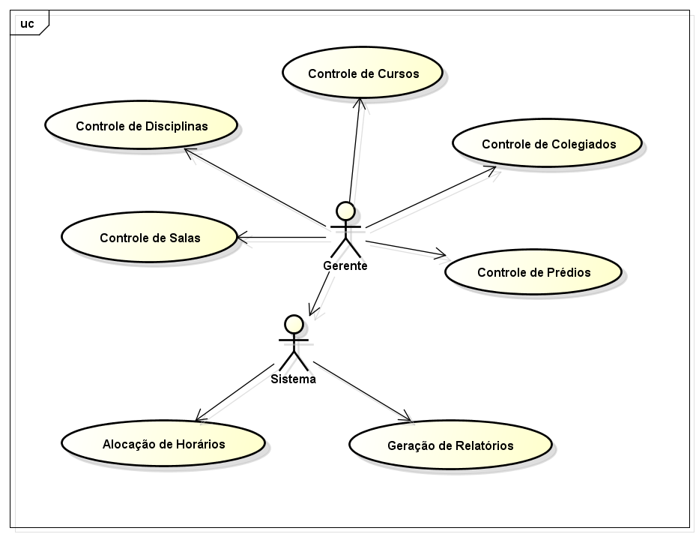
Sistema Desenvolvido
Diagrama de caso de uso

Slide 6
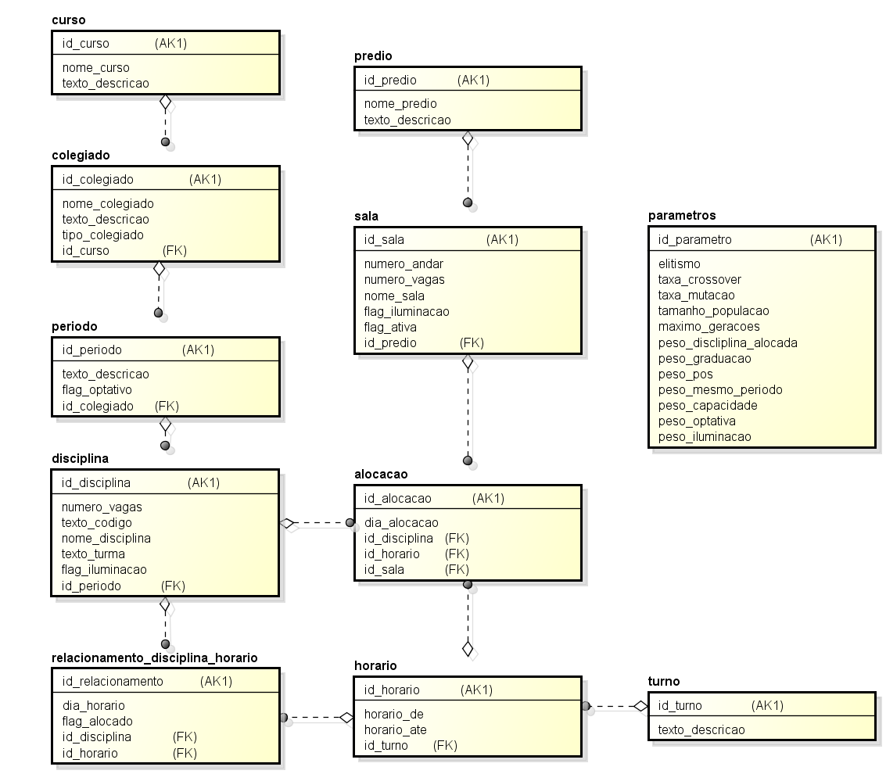
Sistema Desenvolvido

Slide 7
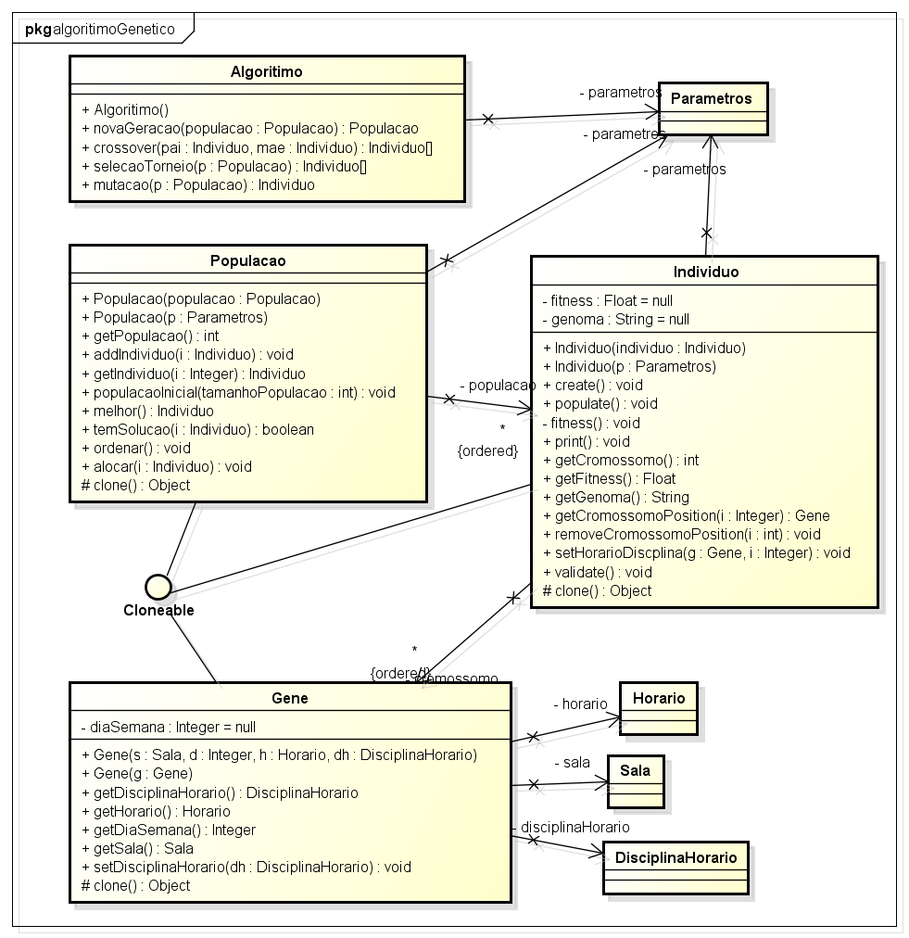
Sistema Desenvolvido

Slide 8
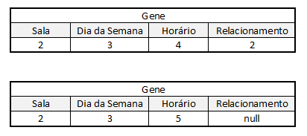
Algoritmo Genético
Gene

Slide 9

Algoritmo Genético
Cromossomo

Slide 10

Algoritmo Genético
Indivíduo

Slide 11
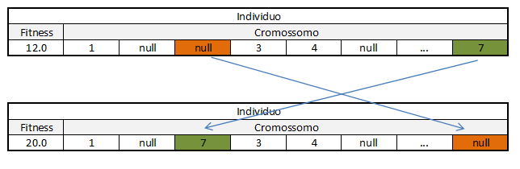
Algoritmo Genético
Mutação

Slide 12
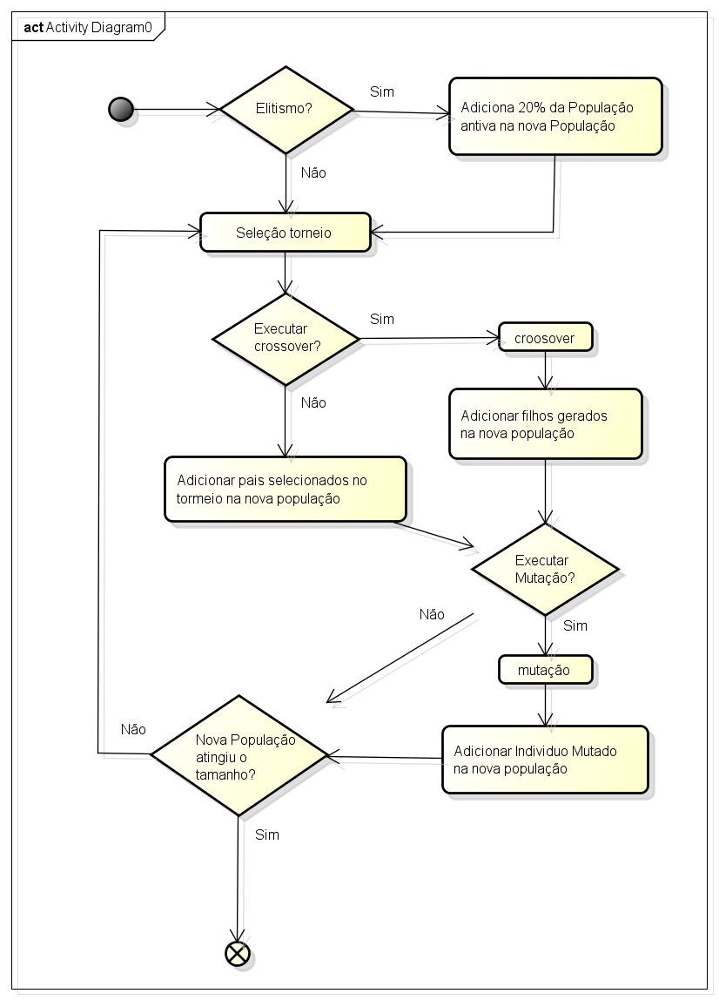
Algoritmo Genético
População

Slide 13
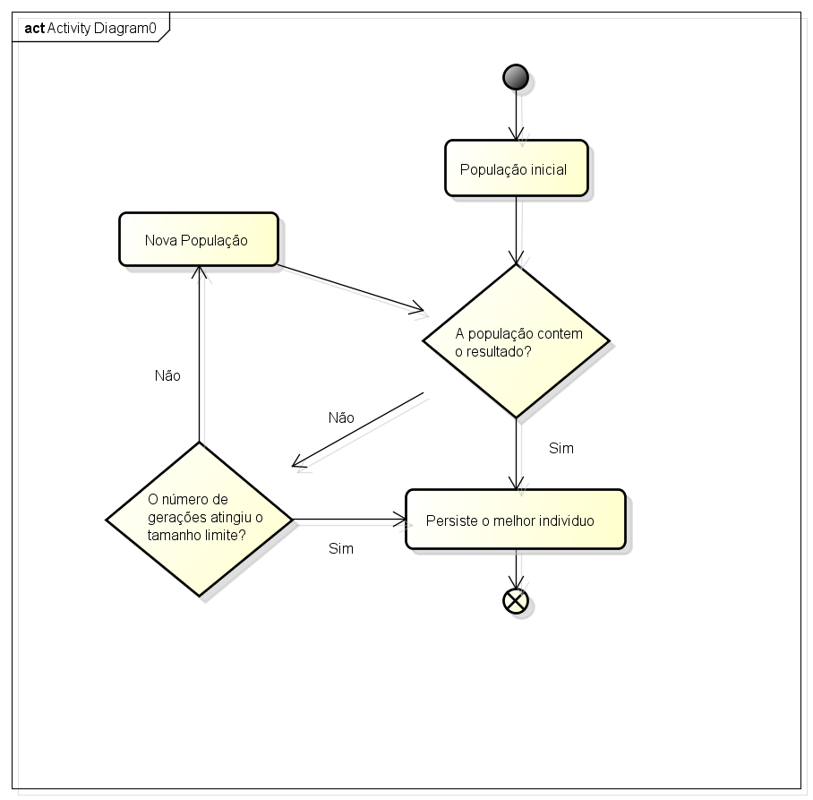
Algoritmo Genético
Fluxo Algoritmo

Slide 14
O que foi feito
Análise do sistema.
Desenvolvimento do sistema.
70% da escrita do documento.

Slide 15
O que falta fazer
Reescrever o referencial teórico sobre algoritmo genético.
Ajustar os capítulos metodologia, sistema desenvolvido e introdução.
Escrever o capítulo de conclusão.

